Slide 1
СОВЕРШЕНСТВОВАНИЕ МЕТОДИЧЕСКОГО И ИНФОРМАЦИОННОГО ОБЕСПЕЧЕНИЯ РАСЧЕТА ПАРАМЕТРОВ ВОДНЫХ ПОТОКОВ НА МНОГОРУКАВНЫХ УЧАСТКАХ РЕК
Докладчик: Ботвинков А.В.

Slide 2
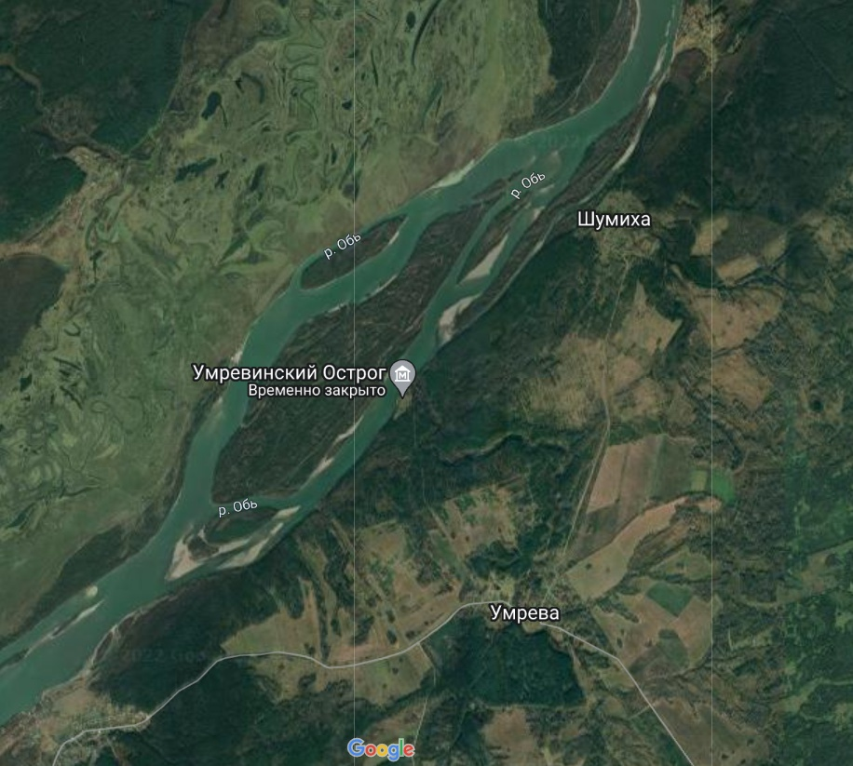
Спутниковая карта р. Обь в районе п.Ташара

Slide 3
Цели и задачи исследования
Цель:
Создание информационной модели распределения расходов воды по рукавам на многорукавных участках русел рек, без ограничения количества рукавов
Задачи:
Провести комплексную оценку существующих методов расчёта расходов воды на многорукавных участках рек.
Разработать информационную модель расчёта расходов воды на многорукавных участках рек с учетом положения уровня воды.
Апробировать разработанную информационную модель на многорукавных участках рек.

Slide 5
Расчётное уравнение:

Slide 6
№ | Q₁ | Q₂ | Q₃
1 | 71.713061 | 128.286939 | 48.113824
2 | 60.656384 | 139.343616 | 96.430554
3 | -178.148116 | 378.148116 | -236.050698
4 | -240.321346 | 440.321246 | -187.239075

Slide 7
Анализ существующего метода расчёта
Уравнения неравномерного движения жидкости:
Мощность на участке реки

Slide 8
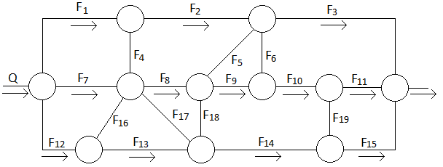
Анализ существующего метода расчёта
Участок реки со множеством переток

Slide 9
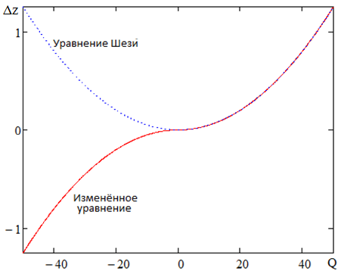
Разработка нового метода расчёта
Уравнение неравномерного
движения жидкости:
Изменённое уравнение неравномерного движения жидкости:

Slide 10
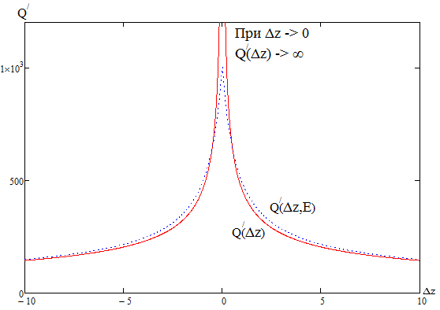
Применение регуляризации для повышения устойчивой работы алгоритма
Сравнение производной и производной от регуляризованной функции:
Изменённое уравнение неравномерного движения жидкости:
Регуляризованное уравнение:

Slide 11
Математическая задача
Где W(Q) функция мощности от вектора расходов воды Q – вектор расходов воды на каждом из рукавов q_{m} – значение расхода воды на m-ом участке f_{m} – модуль сопротивления на m-ом участке
S – множество допустимых решений
A – матрица соединений узлов и рукавов в виде матрицы инцидентности V – вектор входных и выходных значений для рассматриваемого участка

Slide 12
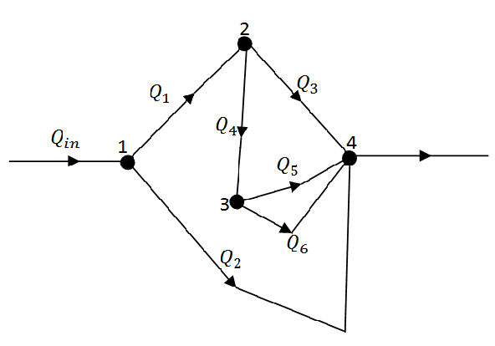
Решение задачи в MathCad
Схема участка реки

Slide 13
Аналогия гидравлики и электрической цепи
Электрическая цепь | Участок реки
i – ток в участке цепи | Q – расход воды в рукаве
U – падение напряжения на элементе электрической цепи | ∆z – падение уровня на участке реки
R_{э} – электрическое сопротивления участка цепи | R_{г} – гидравлическое сопротивление участка реки

Slide 14
Результаты расчетов параметров переката Талицкий
Q0 = 3500
№ п/п | Обозначение | Значение модуля сопротивления, (м⁻⁵∙с²) | Q, (м³/с) | Δz, (м∙10⁻³)
1 | F1 | 1.64∙10⁻⁹ | 3500 | 20.00
2 | F2 | 1.28∙10⁻⁹ | 3500 | 15.67
3 | F3 | 6.22∙10⁻⁹ | 1270 | 10.01
4 | F4 | 1.63∙10⁻⁷ | 180 | 5.46
5 | F5 | 1.38∙10⁻⁷ | 180 | 4.54
6 | F6 | 1.24∙10⁻⁸ | 890 | 10.01
7 | F7 | 7.50∙10⁻⁹ | 1150 | 10.01

Slide 15
Задачи разрабатываемого приложения
Цель:
Создать приложение позволяющее работать с разработанной информационной моделью
Требования:
Реализовать все основные возможности по расчёту информационной модели
Интерфейс системы должен быть более простым чем в сравнении с рассмотренными приложениями
Свести к минимуму вероятность допущения ошибки пользователем
Предоставить возможность моделирования, изменяющихся в задаваемом диапазоне данных
Предоставить экспорт результатов в текстовый документ

Slide 16
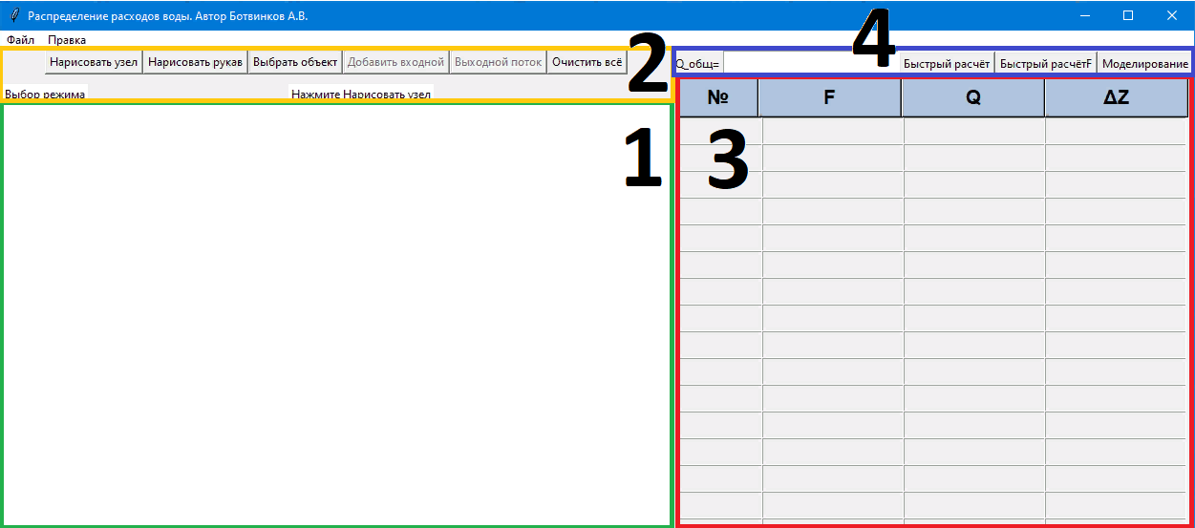
Интерфейс приложения

Slide 17
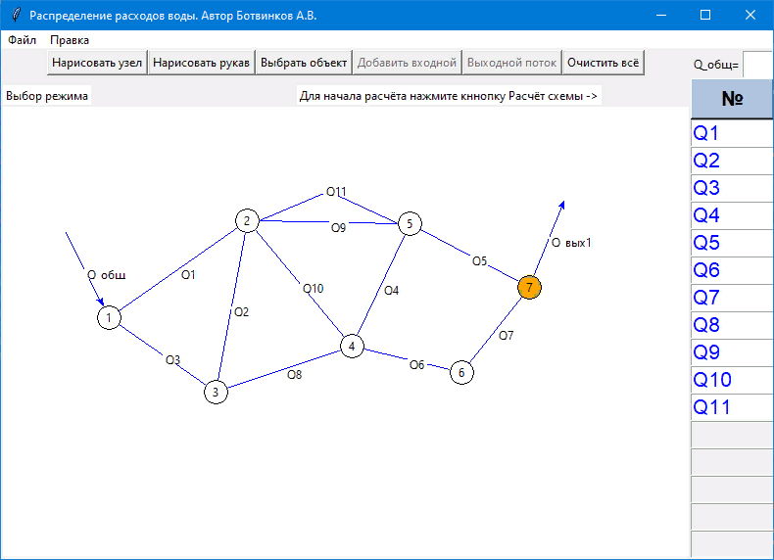

Slide 18
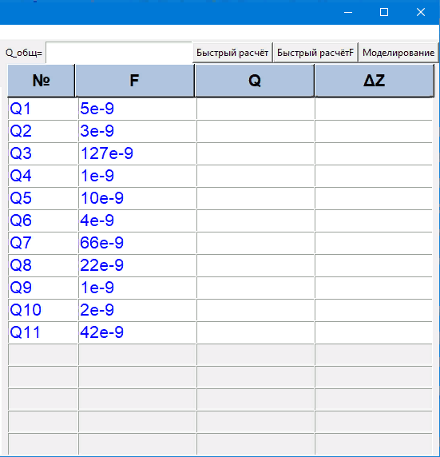

Slide 19
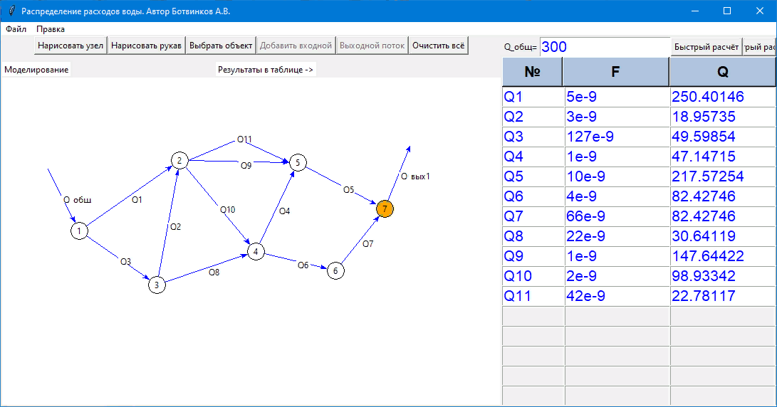

Slide 20
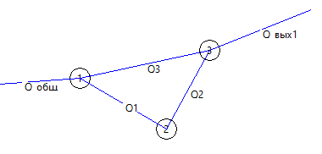
Варианты при которых расчёт Minimize невозможен
Кусочек добавляемый к исходным схемам

Slide 21
Таблица сравнения результатов
 | Q_{1,} M³/c | Q_{2,} M³/c | Q_{3,} M³/c | Q_{4,} M³/c | Q_{5,} M³/c | Q_{6,} M³/c
Mathcad | 382.622 | 1117.000 | 171.255 | 211.367 | 93.102 | 118.265
Micro-Cap | 382.854 | 1117.146 | 172.441 | 211.414 | 93.135 | 118.278
Моя прог. | 382.903 | 1117.097 | 171.403 | 211.500 | 93.172 | 118.328

Slide 22
Результаты исследования
Установлены существенные недочёты методов расчёта расходов воды и предложены методы решения этих проблем.
Сформированы требования к информационному обеспечению работ на ВВП.
Повышение устойчивости решения при достаточной точности за счет применения регуляризации.
Обосновано применение подобия формул гидравлики и электротехники в основных расчётных формулах, при рассмотрении многорукавных участков рек и структурно им соответствующих электротехнических цепей.
Разработан АРМ для эффективного расчёта и моделирования разветвлённых участков рек.

Slide 23
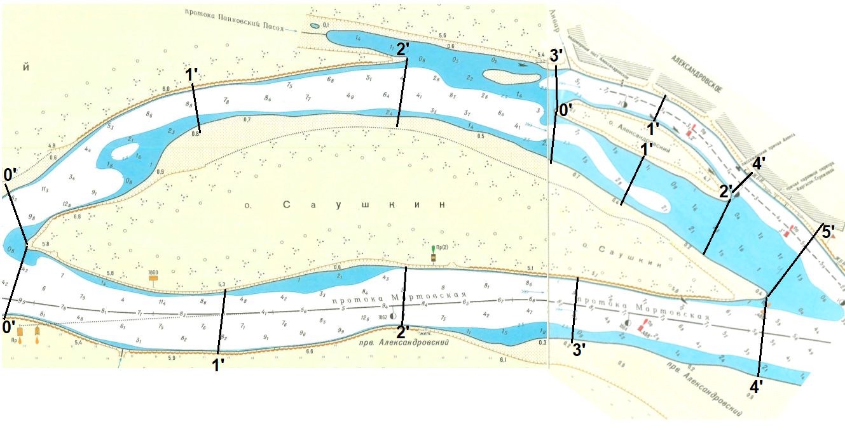
Результат применения модели
$F=\frac{F_{1}⋅F_{2}}{F_{1}+2∙\sqrt{F_{1}⋅F_{2}}+F_{2}}$

Slide 24
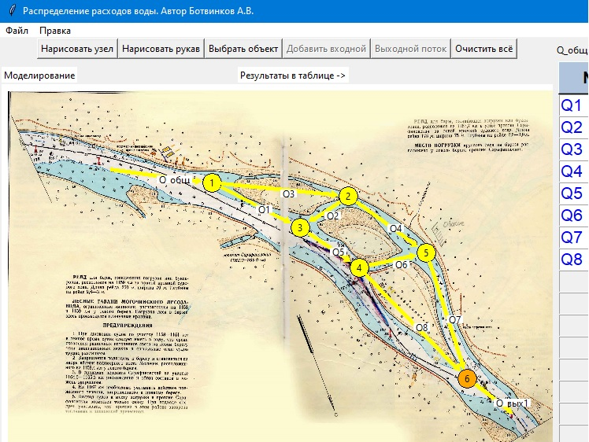
Интерфейс с подложкой из участка реки

